Slide 1
AUTUNNO

Slide 2
LAVORA SUL TESTO
Da quanti versi è composta la poesia?
Da quante strofe?
Colora le rime
Quale rima c’è nella poesia?
Impara la poesia
Rappresenta graficamente la poesia usando i colori dell’autunno
(colori caldi : rosso ,arancione , giallo, marrone…)
AUTUNNO
Cadono le foglie spinte dal vento le guarda il bambino ed è contento
Di questo ballo improvvisato Che le adagia piano sul prato.
Corre il bambino e le raccoglie Può finalmente toccare le foglie
Gialle rossicce ed arancione Sono i colori di questa stagione.
Ecco l’autunno è ritornato! Lo dicono le foglie, gli alberi, il prato.

Slide 3
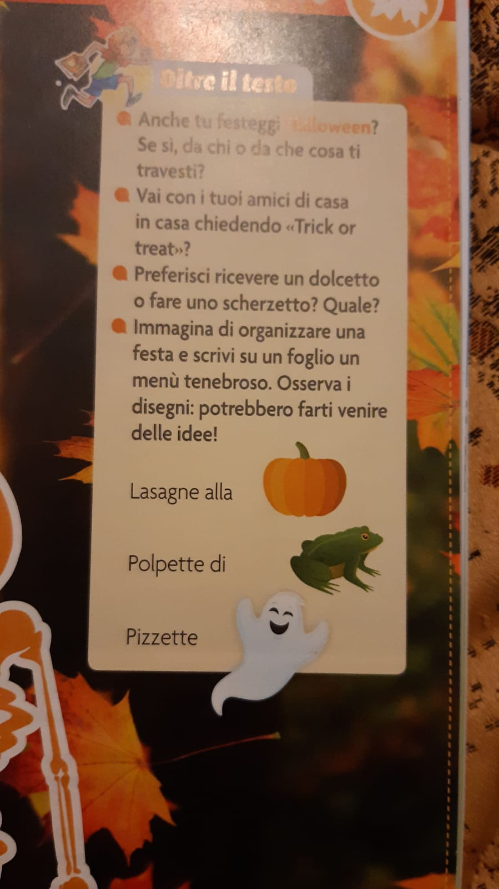
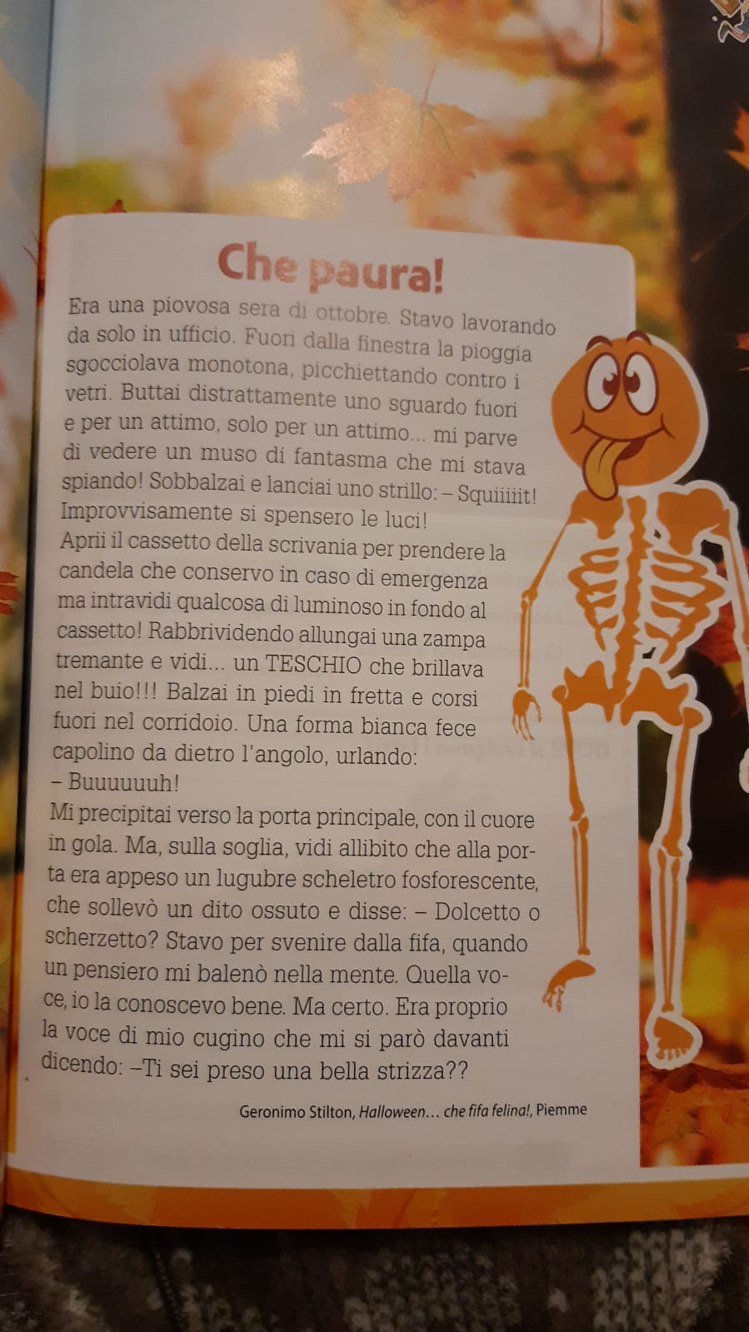

Slide 4
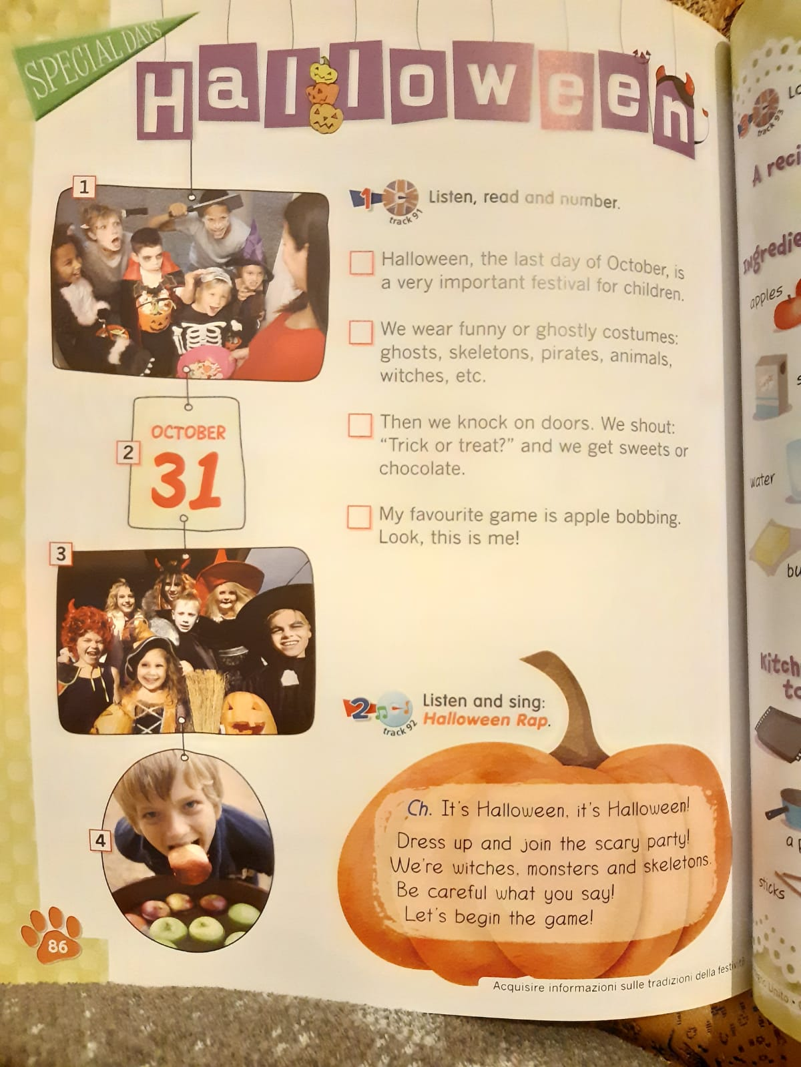
HALLOWEEN

Slide 6
GEOGRAFIA

Slide 7
In questa slide ci sono gli audio della lettura di inglese e della canzoncina Halloween Rap pag 86 libro di testo.

